Slide 1

Y-a-t-il des contre-indications à l’examen ENMG
FC Wang

Slide 2
Introduction
Question fondamentale, réponse pas évidente
PubMed : « electrodiagnostic » + « contraindication » => 2 articles scientifiques - patients porteurs d’appareillage cardiaque implanté (Schoeck et al, 2007) - lymphœdème et prothèse articulaire (AANEM, 2005)
PubMed : « electrodiagnostic » remplacé par « electromyography » => 1 revue - risque hémorragique chez des patients sous anti-coagulants (Gertken et al, 2013)

Slide 3
Introduction
Contre-indication à la pratique d’une technique médicale : - suppose l’existence d’un risque potentiel (pour patient ou corps médical) - si des mesures de précautions ne sont pas à même de juguler le risque
Concernant les risques de l’ENMG : - la littérature scientifique est beaucoup plus abondante - un état de la question a été publié en 1999 (réactualisé en 2014) par l’AANEM
Dans cette mise au point, nous partirons donc du risque de complication pour tenter d’établir les contre-indications à l’examen ENMG

Slide 4
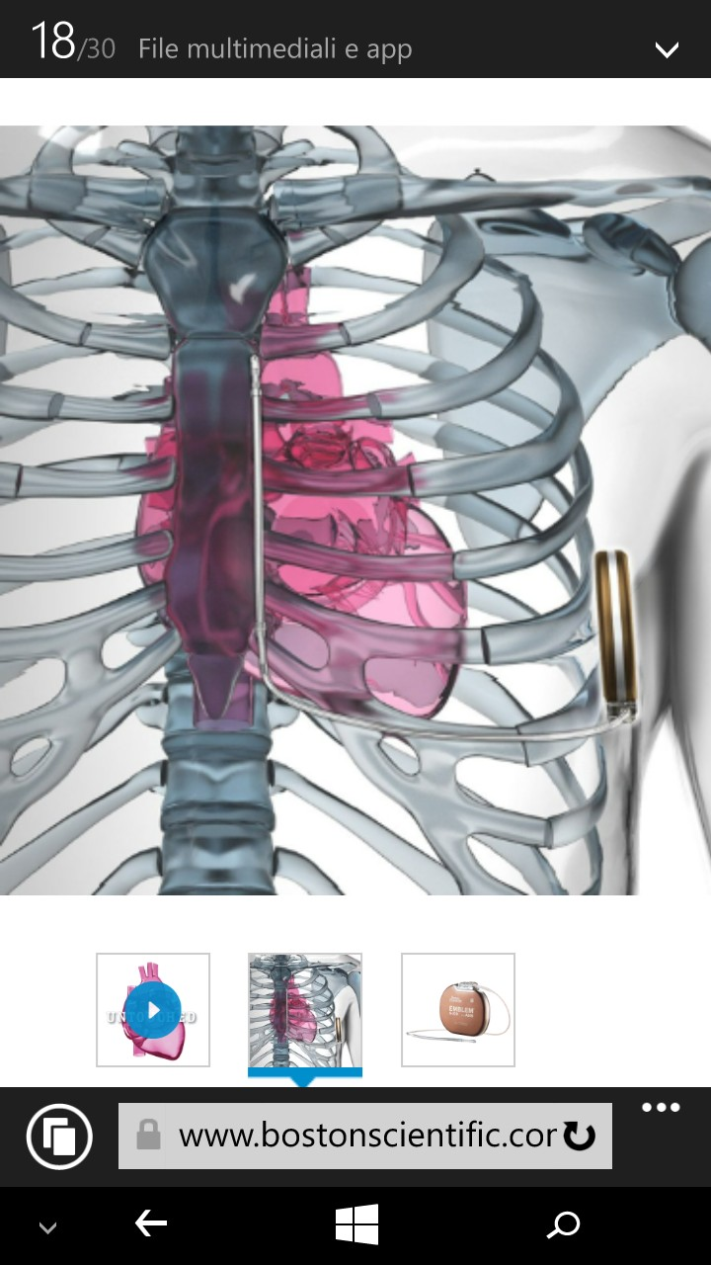
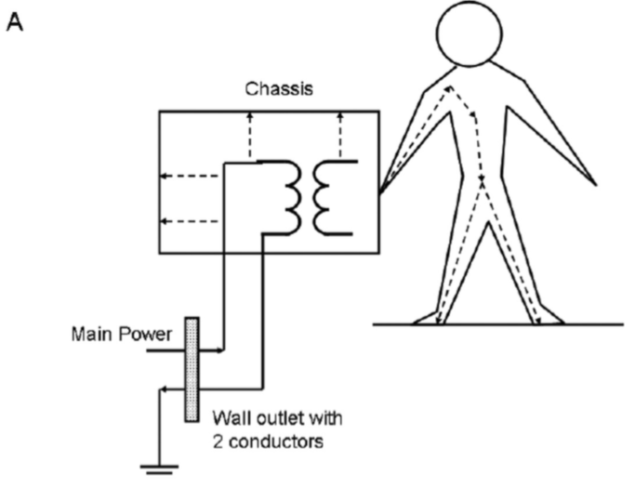
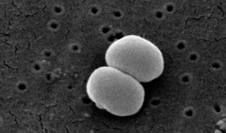
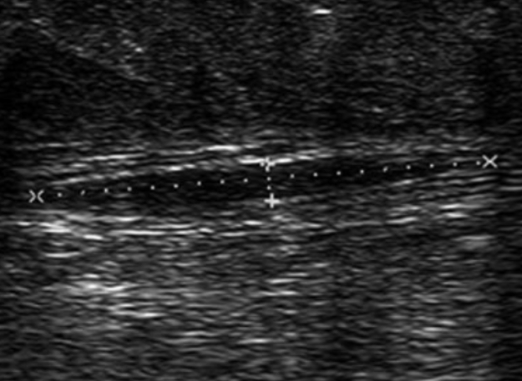
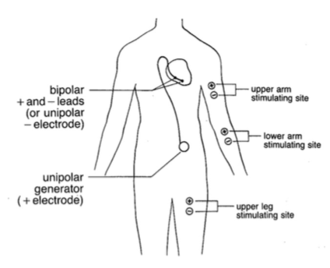
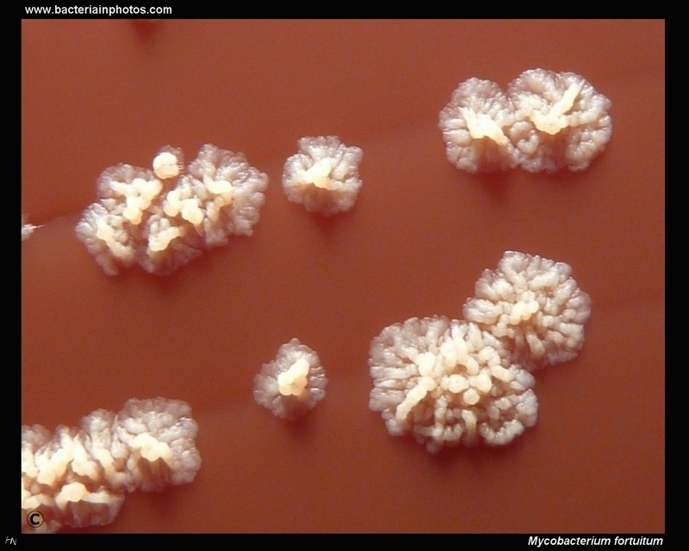
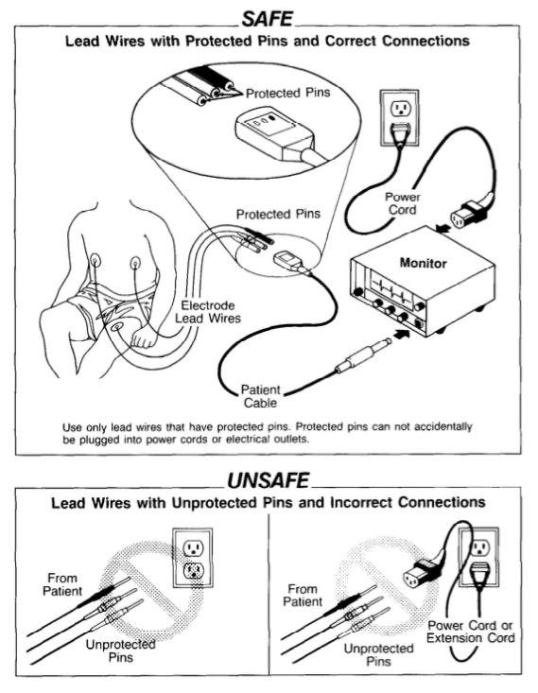
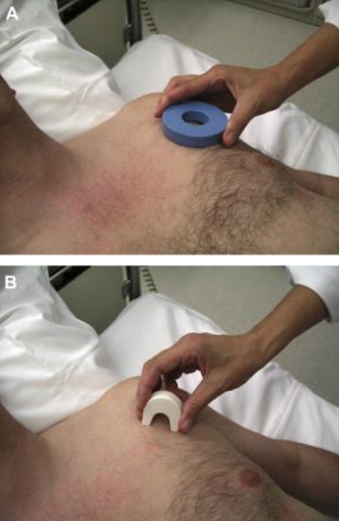
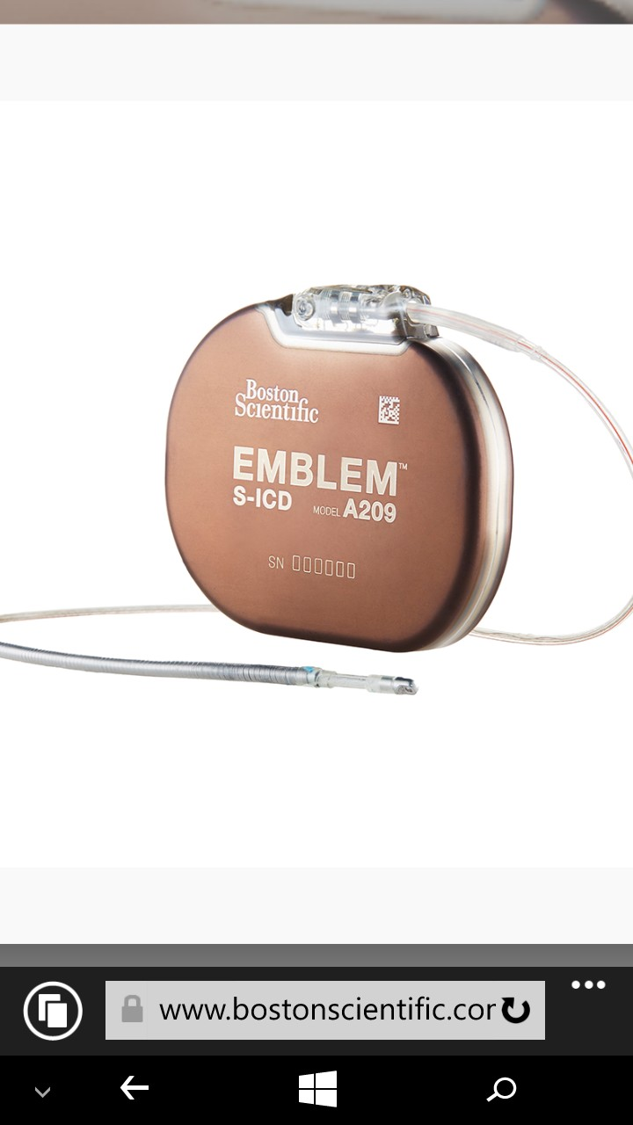

Slide 5
Risque infectieux
ENMG : médecin et malade sont exposés à un risque infectieux accru
Le patient peut être une source de contamination (VIH, VHB, VHC) - La transmission se fait par contact direct (du sang du malade vers une plaie cutanée ou muqueuse du soignant) ou par inoculation percutanée (piqûre accidentelle avec l’aiguille-électrode) - 64% des électrophysiologistes rapportent au moins une blessure par piqûre d’aiguille (Mateen et al, 2008)
Patient hospitalisé (notamment aux SI) : - porteur de germes multirésistants transmissibles par contact direct ou indirect (air, sang, objets)

Slide 6
Risque infectieux
Médecin peut transmettre au patient : - un germe dont il est porteur - favoriser une autoinfection en déplaçant, par le truchement de l’aiguille- électrode, un germe cutané vers une zone plus profonde
La transmission de prions par aiguille-électrode concentrique n’est plus d’actualité depuis l’utilisation d’aiguilles à usage unique
Rappelons que la réutilisation d’un matériel à usage unique, même après stérilisation, est totalement prohibée et sanctionnable sur le plan pénal

Slide 7
RI : données de la littérature
2 cas d’infection des tissus mous aux sites d’insertion de l’aiguille-électrode : - une infection par staphylococcus epidermidis (Burris et Fairchild, 1986) - une infection par par mycobacterium fortuitum (Nolan et al, 1991) en raison d’une désinfection inadéquate de l’aiguille-électrode (glutaraldehyde 2% et rinçage à l’eau)

Slide 8
Cas particulier du lymphœdème
Patients avec un lymphœdème ou à risque d’en présenter un : - doivent éviter toute insertion d’aiguille dans le membre concerné (Smith, 1998 ; Neese, 2000) pour ne pas risquer l’apparition, l’aggravation ou l’infection (cellulite infectieuse et érysipèle) du lymphœdème
Néanmoins, aucun cas rapporté
Pas de contre-indication absolue
Surcroit de précaution et d’asepsie locale de rigueur - risque d’écoulement séreux chronique constituant une porte d’entrée potentielle pour un agent pathogène (Al-Shekhlee et al, 2003)
Balance risque/bénéfice (AANEM, 2005)

Slide 9
Cas particulier des prothèses articulaire s
Le risque de surinfection d’une prothèse articulaire diminue rapidement dans les premiers mois post-opératoires et continue de décroître durant les 2 premières années (Berbari et al, 1998)
Dans les suites d’un ENMG : risque théorique de bactériémie, et donc d’infection d’une prothèse articulaire,
Aucun cas rapporté dans la littérature.
Pas de contre-indication absolue (AANEM, 2005), pour autant - que des aiguilles-électrodes à usage unique soient utilisées et - qu’une zone infectée ne soit pas directement traversée par celles-ci

Slide 10
RI : recommandations
Utilisation systématique d’aiguilles-électrodes disposables à usage unique
Tout écoulement de sang ou d’un autre fluide corporel chez un patient doit être considéré comme potentiellement infectieux
Quand le contact avec ces fluides peut être anticipé par le médecin : - le port de gants et d’un tablier de laboratoire s’impose
Le port de gants doit être systématique si le soignant présente des lésions exsudatives ou un eczéma suintant au niveau des mains
Le patient est questionné sur l’éventualité d’une allergie au latex - si oui : gants dans une autre matière (ex. vinyle)

Slide 11
RI : recommandations
Les mains doivent être frictionnées avec une solution hydro-alcoolique - avant d’enfiler les gants - immédiatement après leur enlèvement
Dans les USI ou lors d’un isolement en chambre stérile : - les consignes établies par les médecins intensivistes ou hématologues doivent être scrupuleusement respectées : masque, surblouse à manches longues, nettoyage du matériel

Slide 12
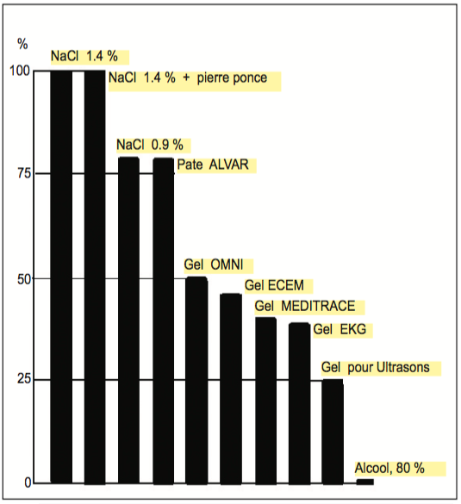
RI : recommandations
Il n’existe pas de preuve scientifique que la désinfection de la peau avant l’insertion de l’aiguille-électrode diminue le risque infectieux
L’alcool reste cependant un antiseptique simple et rapide
Si la peau du patient est « sale » : - d’abord être nettoyée au savon et à l’eau - puis passée à l’alcool
Si du sang ou de la lymphe s’écoule après le retrait de l’aiguille-électrode : - désinfection du point d’insertion - couverture par un pansement stérile

Slide 13
RI : contre-indication à l’ENMG
Si ces mesures prophylactiques sont comprises et appliquées à bon escient, la seule contre-indication est de traverser directement avec l’aiguille-électrode une peau ou une plaie infectée

Slide 14
Risque d’hématome
Aiguille-électrode => risque potentiel de saignement inévitable
Incidence (?) des complications liées à un saignement important et augmentation de celle-ci chez les patients : - recevant des antiagrégants plaquettaires, des anticoagulants, voire des thrombolytiques - présentant une thrombocytopénie (< 50.000/mm³) ou un déficit, acquis ou héréditaire, en facteur de la coagulation
A noter qu’avec certains nouveaux anticoagulants (Rivaroxaban) le degré d’anticoagulation ne peut être monitoré
Notes:
Utilisation d’aiguille-électrode => risque potentiel de saignement inévitable
Peu de données disponibles sur l’incidence des complications liée à un saignement important et sur l’augmentation de celle-ci chez les patients : - recevant des antiagrégants plaquettaires, des anticoagulants, voire des thrombolytiques - présentant une thrombocytopénie (< 50.000/mm³) ou un déficit, acquis ou héréditaire, en facteur de la coagulation
A noter qu’avec certains nouveaux anticoagulants (Rivaroxaban) le degré d’anticoagulation ne peut être monitoré

Slide 15
Risque d’hématome
L’existence d’un risque hémorragique accru (antithrombotiques, hémophilie) est habituellement considérée dans les textbooks comme une contre-indication relative à la pratique d’une EMG (Kimura, 1989a ; Dumitru, 1995 ; Oh, 2003)

Slide 16
RH : données de la littérature
6 cas rapportés d’hémorragie symptomatique dans les suites d’un ENMG : - 2 X syndrome compartimental / sans traitement antithrombotique (Farrell et al, 2003 ; Vaienti et al, 2005) - 2X EMG sous anticoagulant / traumatisme / saignement (Butler et Dewan, 1984 ; Baba et al, 2005) - 2X EMG sous anticoagulant / saignement (Rosioreanu et al, 2005 ; Crisan et al, 2013)
Notes:
6 cas rapportés d’hémorragie symptomatique dans les suites d’un ENMG : -2 cas de syndrome compartimental chez des patients ne prenant pas de traitement antithrombotique (Farrell et al, 2003 ; Vaienti et al, 2005) -Dans 2 autres cas, les patients sont sous anticoagulant, mais ont subi un traumatisme entre l’EMG et la constatation du saignement (Butler et Dewan,1984 ; Baba et al, 2005) -2 cas où l’EMG semble bien être responsable de l’hémorragie chez des patients prenant des anticoagulants (Rosioreanu et al, 2005 ; Crisan et al, 2013)

Slide 17
RH : données de la littérature
Réponses à un questionnaire proposé par téléphone à 60 labo. d’ENMG (Gruis et al, 2006) - 47 labo. répondent aux 11 questions dont - « À votre connaissance, un patient anticoagulé a-t-il eu une complication hémorragique suite à une EMG dans votre laboratoire nécessitant une intervention médicale ou chirurgicale ? » et « Si oui, combien de fois est-ce arrivé ? » - 5 incidents sérieux de saignement sont rapportés par 4 labo. - 91% des labo. n’ont jamais été confrontés à ce type de complication

Slide 18
RH : données de la littérature
Risque de complication hémorragique dans les suites d’une EMG de la musculature paraspinale (Caress et al, 1996 ; London et al, 2012 ; Gertken et al, 2011) - aucun cas de saignement significatif ou symptomatique
2 études prospectives (antithrombotiques au moment de l’EMG / échographie) : faible taux (1-2%) d’hématomes infra-cliniques y compris dans des muscles profonds (psoas-iliaque et tibial postérieur) (Lynch et al, 2008 ; Boon et al, 2012)
Notes:
Plusieurs études sont consacrées au risque de complication hémorragique dans les suites d’une EMG de la musculature paraspinale (Caress et al, 1996 ; London et al, 2012 ; Gertken et al, 2011) - Aucun cas de saignement significatif ou symptomatique n’est rapporté
2 études prospectives, utilisant l’échographie, rapportent un faible taux (1-2%) d’hématomes infra-cliniques chez des patients prenant des antithrombotiques au moment de l’EMG, y compris dans des muscles profonds tels que le psoas-iliaque et le tibial postérieur (Lynch et al, 2008 ; Boon et al, 2012)

Slide 19
RH : données de la littérature
Synthèse reprenant l’ensemble des données bibliographiques (Gertken et al, 2013)
Risque d’hématome dans les suites d’une EMG est de : - 1,02% chez les sujets contrôles - 0,61% chez les patients sous antiagrégant - 1,35% chez les patients sous anticoagulant

Slide 20
RH : recommandations
Anamnèse pour ne pas méconnaître un patient à risque hémorragique accru - le patient prend-il des antithrombotiques ? - il y a-t-il des antécédents personnels ou héréditaires de saignement majeur ? - souffre-t-il d’un trouble de la coagulation ?
Si la réponse est oui => un surcroît de vigilance s’impose - commencer l’exploration par des petits muscles superficiels apprécier à ce niveau la qualité de l’hémostase. - balance bénéfice/risque et l’expliquer au patient (en particulier si INR > 3)
Notes:
Anamnèse pour ne pas méconnaître un patient à risque hémorragique accru - le patient prend-il des antithrombotiques ? - il y a-t-il des antécédents personnels ou héréditaires de saignement majeur ?
- souffre-t-il d’un trouble de la coagulation ?
Si la réponse est oui à l’une de ces questions, un surcroît de vigilance s’impose - commencer l’exploration par des petits muscles superficiels et d’apprécier à ce niveau la qualité de l’hémostase. - balance bénéfice/risque et l’expliquer au patient (en particulier si INR > 3)

Slide 21
RH : recommandations
L’échographie peut constituer une aide pour identifier les muscles, éviter les structures vasculaires et surveiller la constitution éventuelle d’un hématome
Même s’il n’y a pas d’étude qui le démontre, quand le risque de saignement est accru, il est préférable d’utiliser l’aiguille-électrode la plus fine possible (Gertken et al, 2013)

Slide 22
RH : contre-indications
Sur base de la littérature, il n’y a pas de contre-indication absolue
Données insuffisantes pour extrapoler cette absence de contre-indication à toutes les situations particulières - EMG diaphragmatique chez un patient hémophile ? le bon sens doit l’emporter
C’est le médecin qui pratique l’ENMG qui endosse toute la responsabilité d’une éventuelle complication et non le prescripteur de l’examen
Il est contre-indiqué de faire arrêter un traitement antithrombotiques avant une ENMG : car risque > risque d’hématome lié à la réalisation de l’EMG (AANEM, 2014)

Slide 23
Risque d’électrocution
Oh (2003) : si des précautions ne sont pas prises, si le matériel n’est pas entretenu et relié efficacement à la prise de terre, l’électricité peut tuer
Aucun cas rapporté dans la littérature
Une fuite de courant provenant du matériel ou résultant de la stimulation nerveuse et entrainant une fibrillation ventriculaire fatale reste donc un risque théorique
La Food and Drug Administration (1994) rapporte des cas sporadiques de chocs électriques, de brûlures et d’électrocution lorsque des câbles électriques avec des broches non protégées sont directement branchés dans la prise secteur

Slide 24
Cas particulier des patients en réanimation
Cathéters intra-veineux ou intra-artériel offre des zones de faible résistance favorisant la pénétration et la propagation des courants dans le corps du patient
Si un cathéter intra-cardiaque est en place, ce dernier court-circuite les tissus mous qui isolent normalement le cœur avec un risque d’amener des courants létaux dans le voisinage immédiat de celui-ci (Kimura, 1989b)
Si le patient est connecté à plusieurs équipements reliés au secteur, dont l’un présente une « terre » défectueuse, des courants de fuite peuvent quitter cet équipement défectueux, traverser le patient, pour finalement être éliminés au travers d’une prise de terre en ordre de marche (AANEM, 2014)

Slide 25
RE : Recommandations
Le laboratoire/local d’ENMG
Prises murales à trois broches dont l’une est reliée à la terre
Prise de terre intacte
Débrancher (ou mieux, éliminer du labo) tout équipement électrique non nécessaire

Slide 26
RE : Recommandations
Le matériel ENMG
Le câble d’alimentation doit être pourvu d’un fil de terre et relié directement à une prise électrique murale à trois broches sans utiliser de rallonge
S’assurer de l’absence de courant de fuite > 50 µA (> 20 µA aux soins intensifs) et le vérifier annuellement et lors de l’ajout d’un nouvel équipement électrique
Ne plus utiliser et soumettre à vérification en cas de : dommage de l’appareil ou de son câble d’alimentation, surchauffe, bruit ou odeur inhabituels, sensation de picotements au contact avec l’appareil, renversement de liquide
Ne pas utiliser d’adaptateur
Délivrer la dose minimale de courant nécessaire à l’obtention des réponses sensitives et motrices

Slide 27
RE : Recommandations
Le patient
Allonger sur une table d’examen en bois
Ne doit toucher aucun objet métallique ou câble d’alimentation
La stimulation, la détection et l’électrode reliée à la terre sur la même partie du corps
Ne pas éteindre ou allumer l’appareil d’ENMG, ou un autre équipement électrique qui lui est connecté, lorsque le patient est relié à celui-ci
Redoubler de vigilance lorsque l’état du patient ne lui permet pas de renseigner le technicien ou le médecin d’une sensation qui lui semble anormale

Slide 28
RE : Recommandations
l’AANEM (2014) recommande, tout particulièrement chez les patients aux soins intensifs, de ne pas inclure le cœur dans le montage des électrodes
Lors de l’étude de la conduction nerveuse, les électrodes de stimulation et de détection ainsi que l’électrode reliée à la terre (ERT) sont placées sur la même partie du corps. Idéalement, l’ERT est placée entre la stimulation et la détection
Lors de l’EMG, l’ERT est placée dans le voisinage immédiat de l’aiguille-électrode

Slide 29
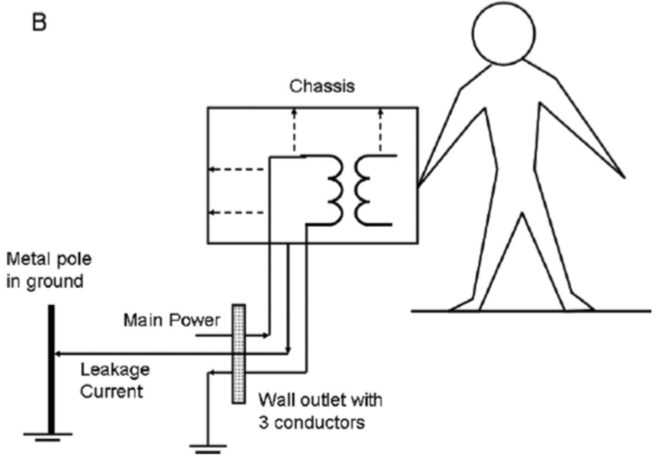
RE : contre-indications
Utiliser un matériel non conforme ou défectueux
Brancher l’appareil d’ENMG à une prise sans broche reliée à la terre
Réaliser des stimulations électriques percutanées, si stimulateur cardiaque externe (fil conducteur externe se terminant dans ou près du cœur) (Al-Shekhlee et al, 2003)

Slide 30
Risque de dysfonctionnement d’un appareillage implanté
Il existe un risque que l’étude de la conduction nerveuse induise une interférence électromagnétique susceptible d’interférer avec le fonctionnement du matériel implanté
Les stimulateurs cardiaques à sonde monopolaire sont plus sensibles aux interférences électromagnétiques que ceux à sonde bipolaire (Pease et Grove, 2013)

Slide 31
RD : données de la littérature
A ce jour, il n’y a aucun cas rapporté d’effet secondaire immédiat ou retardé lors de la pratique d’un ENMG chez des patients porteurs - d’un défibrillateur ou stimulateur cardiaque implanté ou - d’une stimulation cérébrale profonde

Slide 32
RD : données de la littérature
10 patients avec un stimulateur cardiaque à sonde bipolaire et 5 avec un défibrillateur cardiaque - absence d’influence néfaste de la stimulation nerveuse percutanée (y compris au point d’Erb gauche chez 9 patients) (Schoeck et al, 2007)
20 patients (7 avec un stimulateur cardiaque à sonde bipolaire et 13 avec un défibrillateur cardiaque) avec étude de la conduction nerveuse des membres supérieurs, en présence d’une voie veineuse dans le membre étudié - aucun dysfonctionnement du matériel implanté et aucun effet secondaire chez les patients (Mellion et al, 2010)

Slide 33
RD : données de la littérature
Concernant la stimulation nerveuse répétitive (SNR)
Une étude est réalisée chez 14 patients en cours d’implantation ou de révision du matériel (10 défibrillateurs cardiaques et 4 stimulateurs cardiaques) sous AG (Cronin et al, 2013)
Une SNR des nerfs médian, axillaire et spinal accessoire est réalisée à 2 Hz (9 stimuli) et 50 Hz (3 secondes)
Des interférences magnétiques sont enregistrées au niveau de 2 défibrillateurs et de 3 stimulateurs cardiaques dont 2, avec une configuration monopolaire, présentent un arrêt momentané de fonctionnement lors de la SNR proximale.

Slide 34
A. Lozza

Slide 35
RD : recommandations
En 1996, l’AAEM préconise de respecter une distance de sécurité de 15 cm entre le site de stimulation nerveuse percutanée et le passage des fils conducteurs des matériels implantés (Nora, 1996)
Réduire la fréquence de stimulation à 1 choc toutes les 3 à 5 secondes (Ohira et al, 2013)
Il n’est pas recommandé d’utiliser un aimant externe, pour inhiber de façon réversible le matériel implanté (Ohira et al, 2013)

Slide 36
RD : contre-indications
Les SNR proximales : stimulateur cardiaque implanté à sonde monopolaire (nerfs axillaire et spinal accessoire) - une étude en EMG fibre unique avec activation volontaire est préconisée
Les stimuli intramusculaires, les stimulations radiculaires cervicales et les SNR au segment céphalique : stimulateurs ou défibrillateurs cardiaques implantés - car aucune donnée scientifique actuellement disponible

Slide 37
RD : contre-indications
Stimulation cérébrale profonde (Parkinson, dystonies) - fils conducteurs sous la peau en supra-claviculaire et dans la région occipitale - aucune donnée scientifique actuellement disponible
=> les stimulations au point d’Erb et les stimulations radiculaires cervicales sont contre-indiquées
Un raisonnement identique peut être tenu pour d’autres types de matériel implanté : stimulation du nerf vague

Slide 38
MERCI

